Slide 1
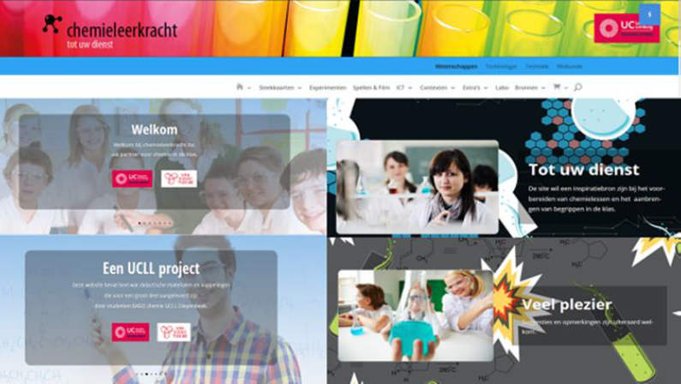
Methode10:Redoxreactie en Muziek met AI

Slide 2
Methode10: AI -muziek
KLIK

Slide 3
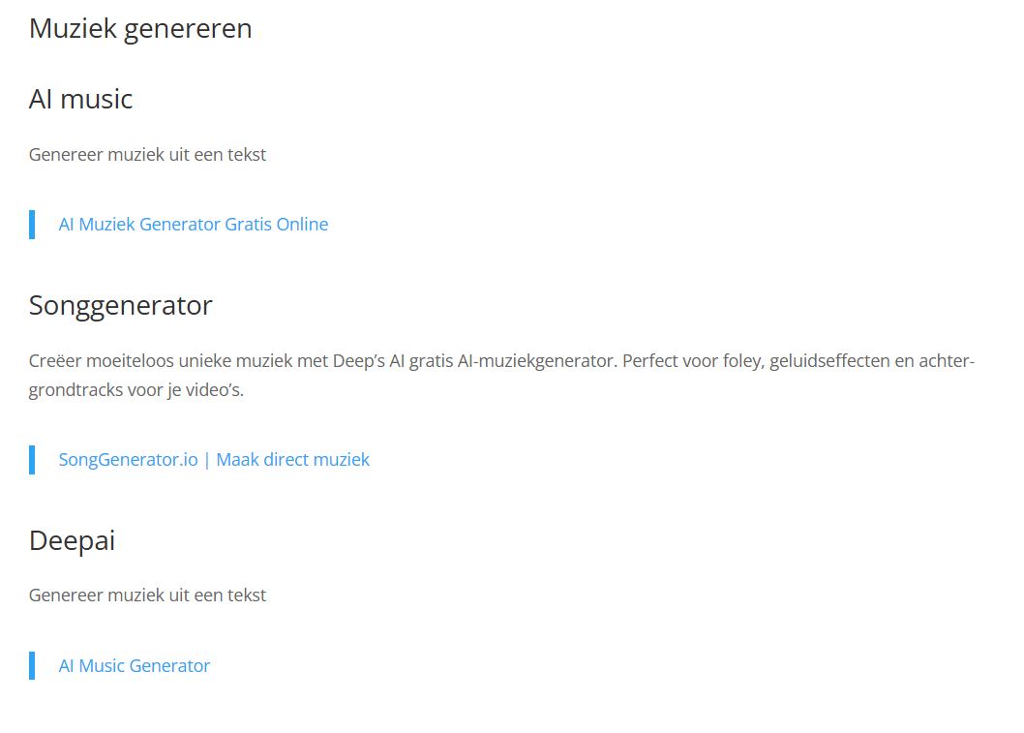
Artificial Intelligence — Chemieleerkracht

Slide 4
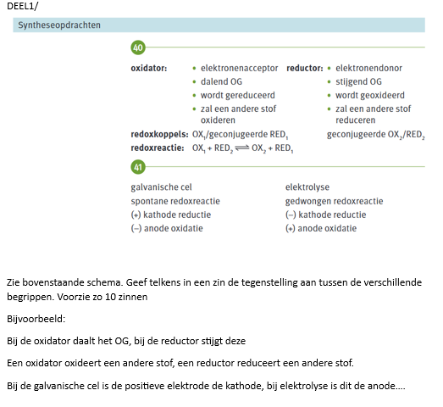
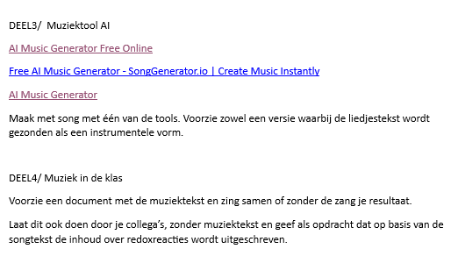
Muziek1
Muziek2
Muziek3
Muziek4

